Slide 1
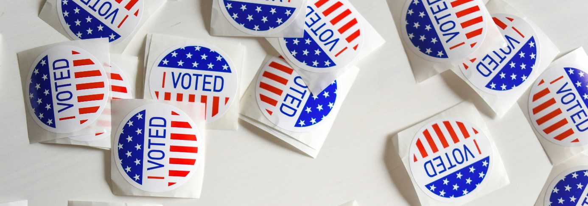
Election 2024 – a electoral quiz
Notes:
Die folgende Unterrichtseinheit ist für den englischsprachigen Unterricht geeignet.

Slide 2
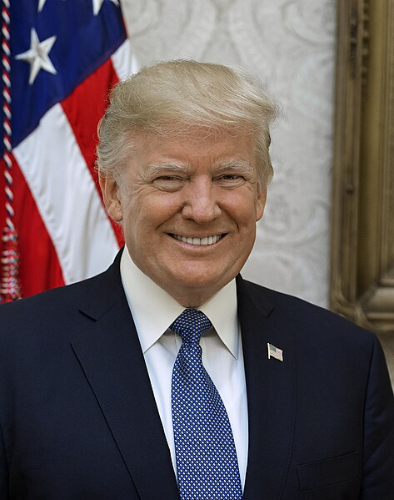
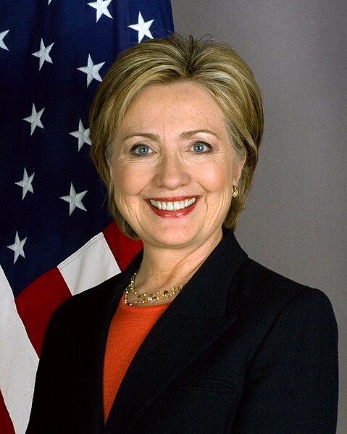
Donald Trump
Hillary Clinton
Republican presidential candidate in 2016
Democratic presidential candidate in 2016
Notes:
Die folgenden Folien thematisieren das „Winner takes it all“-Prinzip anhand des Wahlergebnisses der Präsidentschaftswahl 2016. Damals gewann Donald Trump die Mehrheit der Wahlmänner-Stimmen. Dies repräsentierte aber nicht die Mehrheit der Wähler – Hillary Clinton hatte deutlich mehr Wählerstimmen erhalten, aber dennoch verloren. Damit kritisierte sie das bestehende Wahlsystem als ungerecht.

Slide 3
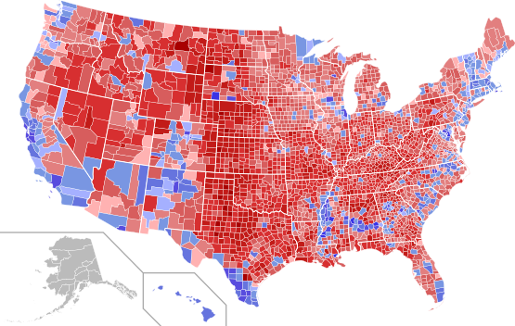
Election 2016
62.984.828 Stimmen
65.853.514 Stimmen
Notes:
Die Karte zeigt die gewonnenen Stimmbezirke für die beiden Parteien.

Slide 4
Election 2016
Trump voters 63 millions
Clinton voters 66 millions
Non-voters 100 millions
Notes:
Wahlbeteiligung bzw. ungefähre Anzahl der Wählerstimmen 2016. Nach Wählerstimmen hat Hillary Clinton gewonnen.

Slide 5

Donald Trump
Hillary Clinton
Republican presidential candidate in 2016
Democratic presidential candidate in 2016
Notes:
Aber das amerikanische System funktioniert anders. Donald Trump gewinnt die Wahl, nachdem er mehr Wahlmännerstimmen auf sich vereinen konnte.

Slide 6
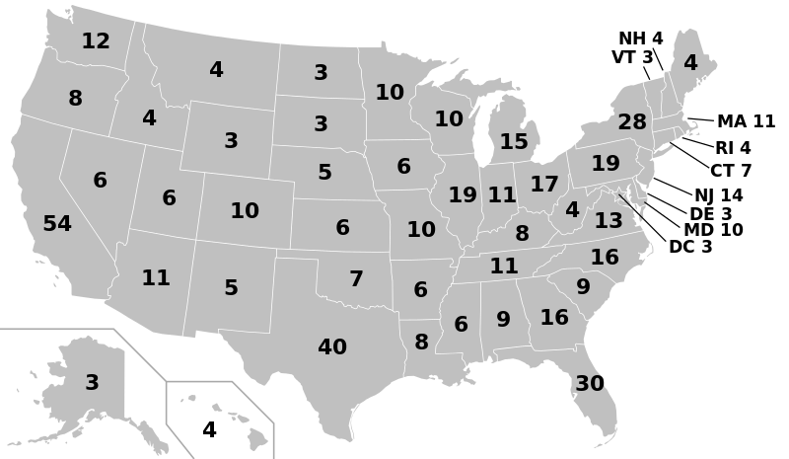

Electoral college 2024
Wie funktioniert die US-Präsidentschafts-wahl?
https://creativecommons.org/publicdomain/zero/1.0/deed.en
Notes:
Hintergrund: Das Wahlsystem in den USA. Anhand des Erklärvideos wird kurz der Ablauf der US-Präsidentschaftswahl erklärt.

Slide 7
Wie gut kennt ihr euch bei der Wahl aus?
Notes:
Im Folgenden erarbeiten sich die Schülerinnen und Schüler im Rahmen eines Quiz die Merkmale der US-Präsdientschaftswahl auf spielerische Art. Im Anschluss wird die Lösung vorgestellt.

Slide 8
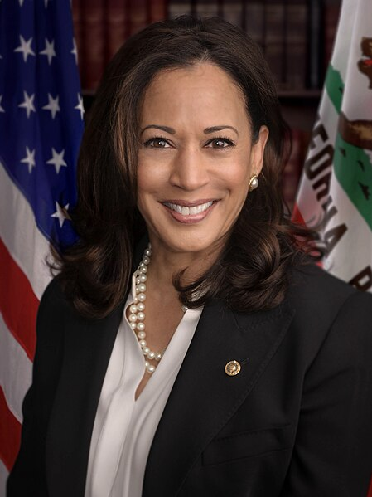
?
Kamala Harris,
Democratic presidential candidate
Donald Trump,
Republican presidential candidate
Notes:
Abschließend kann mit Blick auf die US-Wahl noch diskutiert werden, wer aus der Sicht der Schülerinnen und Schüler das Rennen um das Präsidentschaftsamt gewinnen könnte.

Slide 9
Bildnachweis
Folie 1 Element5Digital on Unsplash
Folie 2f. Hillary Clinton, White House – Public domain / Donald Trump, White House – Public domain
Folie 3 Ergebnisse, Public domain (C0)
Folie 5 Cup, freesvg.org – Public domain
Folie 6 Electoral college 2024, Public domain
Folie 7 Kamala Harris, White House – Public domain

